Slide 1









ACCÈS LINGUISTIQUE
Département des Ressources Agricoles du Massachusetts (MDAR)

Slide 2





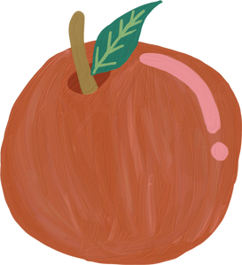











Que signifie l’équité environnementale pour le MDAR ?
L'équité environnementale (EJ) désigne la protection égale et la participation significative de toutes les personnes en ce qui concerne l'élaboration, la mise en œuvre et l'application des lois, réglementations et politiques environnementales, ainsi que la répartition équitable des avantages environnementaux.
La participation significative comprend l'accès linguistique.

Slide 3

À qui puis-je m'adresser pour obtenir des services linguistiques?
Le MDAR dispose d'un coordinateur d'accès linguistique (LAC) désigné...
Coordonnateur interne EJ : Olivia.Palmer@Mass.gov
...Vous pouvez également contacter l'équipe EJ du MDAR
Directrice, Équité alimentaire et climatique:
Rebecca.Davidson@Mass.gov
Coordonnatrice de la sensibilisation EJ : Dimple.J.Rana@Mass.gov

Slide 4







Où en sommes-nous actuellement?
  Protocole de traduction/interprétation
  Formation du personnel
  Matériel pré-traduit
  Cours d'espagnol au marché fermier MDAR
  Services d'accessibilité

Slide 5





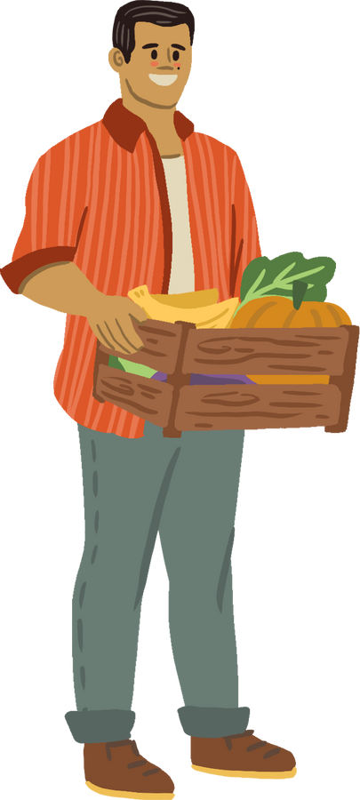

Comment puis-je demander un service linguistique?
Option 1 : Remplir notre formulaire en ligne

Slide 6
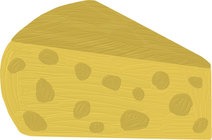



Option 2 : Contacter n'importe quel membre du personnel MDAR.
  E-mail
  Téléphone
  En personne
  Etc. !
N'oubliez pas d'inclure...
  La langue requise
  Le document que vous souhaitez faire traduire OU l'événement pour lequel vous avez besoin de services d'interprétation.
  Vos coordonnées

Slide 7



Option 3 : Pour les webinaires ou les événements nécessitant une inscription en ligne...
Veuillez indiquer votre choix de langue sur votre formulaire d'inscription !

Slide 8

Rappel : toutes les pages du site Mass.Gov peuvent être traduites automatiquement.

Slide 9

Que faisons-nous lorsque nous recevons une demande ?
  Le LAC du MDAR déterminera si nous pouvons solliciter les services de l'un de nos fournisseurs sous contrat avec l'État.

Slide 10
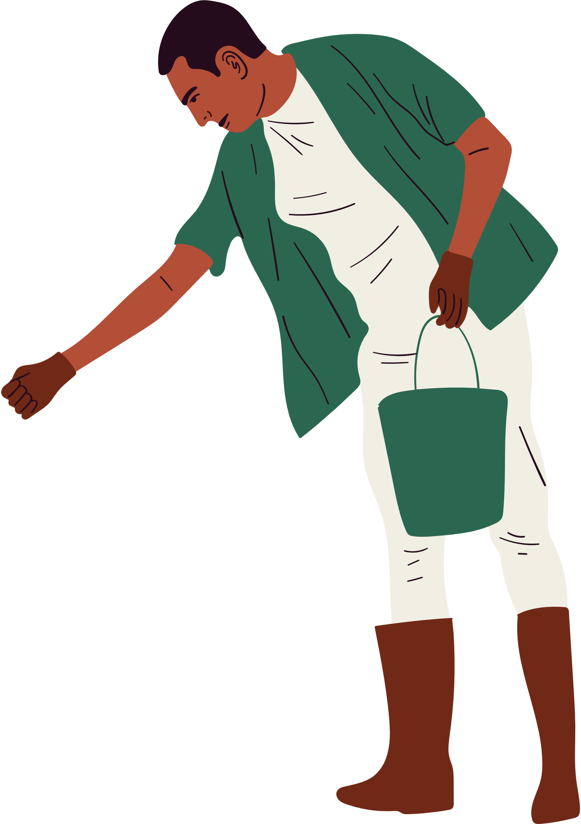

2. Le LAC du MDAR s'efforcera d'assurer la prestation des services linguistiques en temps opportun.
Veuillez noter que...
  Les services de traduction peuvent prendre de 5 à 7 jours ouvrables avant d'être renvoyés au constituant.
  Un interprète par téléphone peut être organisé dans un délai de 1 à 2 jours ouvrables.
  Il peut s'écouler jusqu'à 14 jours avant qu'un interprète en personne puisse être trouvé....
...Veuillez faire vos demandes de services linguistiques dès que possible!

Slide 11

Tous les services linguistiques sont-ils fournis sur
demande ?
Non!
Nous nous engageons à fournir aux citoyens non anglophones l'accès aux documents essentiels à la compréhension des programmes et services du MDAR, au même titre que les citoyens anglophones.
Ces documents essentiels sont disponibles sur le site Web du MDAR et en version imprimée dans les 10 langues les plus parlées dans le Massachusetts.

Slide 12



Ces documents essentiels comprennent...
Brochure et dépliant présentant nos programmes et services

Slide 13

« Je parle » (I speak)- Informations sur les services linguistiques

Slide 14


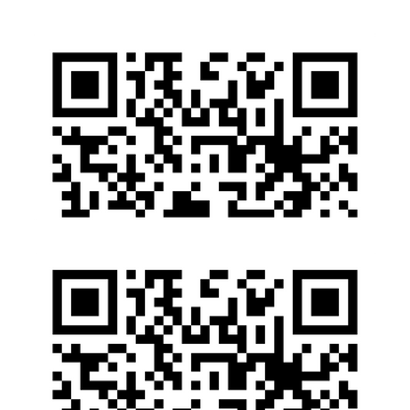

Ressources du Fonds pour les Animaux du Massachusetts - Soutient les animaux dans l’État, y compris par des bons de stérilisation/castration.

Slide 15


Ressources sur les moustiques - Restez informé des mesures à prendre pour vous protéger contre les moustiques.

Slide 16


...Et bien plus encore !
Vous pouvez consulter la liste complète des documents MDAR traduits sur cette page Web :

Slide 17
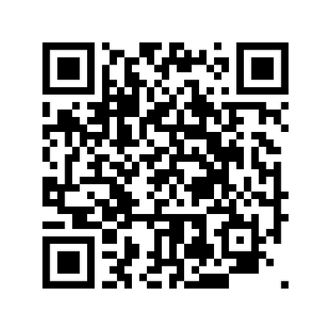
Comment le MDAR est-il tenu responsable ?
Le Décret n° 615 visant à améliorer l'accès linguistique dans les agences gouvernementales de l'État nous a imposé de soumettre un plan d'accès linguistique au Bureau de l'accès et de l'égalité des chances.
En réponse, le MDAR a élaboré le présent plan d'accès linguistique: mass.gov/doc/mdar-language-access-plan

Slide 18
Ce plan d'accès linguistique comprend :
En plus des informations fournies sur le processus de traduction/interprétation...
  Protocole de formation du personnel
  Surveillance fréquente et mises à jour tous les 2 ans
  Notre engagement à recruter du personnel multilingue

Slide 19
Comment le personnel est-il formé?
À ce jour, nous avons réalisé...
  Formations linguistiques personnalisées pour les divisions spécifiques du MDAR
(Exemple : Division de la santé animale du MDAR)
  Organisation de 2 formations à l'échelle du département sur l'équité environnementale et le protocole d'accès linguistique.
  Formation enregistrée et diffusée au personnel incapable d'assister aux sessions en présentiel.

Slide 20
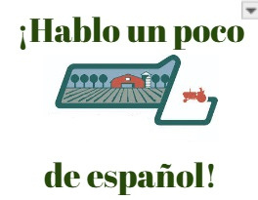
Certains membres du personnel du MDAR ont également suivi un cours d'espagnol financé par le MDAR aux côtés des responsables des marchés fermiers !
Repérez ces badges lors de votre prochaine visite à certains marchés fermiers pour identifier un membre du personnel ayant suivi cette formation pour débutants.

Slide 21
Comment puis-je demander des services d'accessibilité ?
Coordonnateur des services linguistiques du MDAR:
Olivia Palmer
Olivia.Palmer@Mass.gov
857-278-4908
Coordonnateur de l'accessibilité de l'EEA (Agence pour la protection de l’environnement):
Gabriella Knight
Gabriella.Knight@Mass.gov
(857)-268-0629

Slide 22










Des questions?
Olivia.Palmer@Mass.gov
857-278-4908

